Slide 1
La pena de muerte
Una existencia mortífera
Notes:
intro

Slide 2
Orígenes
Código de Hammurabi, 1760 a.C.
Ley del Talión
Notes:
kevin

Slide 3
Definición
Pena de muerte, pena capital, ejecución
sanción jurídica
castigo por un delito establecido en la legislación
delito capital
Notes:
la pena de muerte, pena capital o ejecución consiste en quitar la vida a un condenado como castigo por un delito ; son delitos establecidos en la legislación que se llaman “delitos capitales”
la pena capital es la sanción jurídica la más rigurosa de todas, provocar la muerte por parte del Estado no es algo
vamos a ver en qué consiste un delito capital

Slide 4
Delitos capitales en la actualidad
Para los actos siguientes se aplica la pena de muerte :
China : El tráfico de persona, fraude fiscal grave, violación, corrupción de funcionario
Guatemala : Un secuestro
Estados Unidos : robo con resultado de muerte
Arabia Saudita : Proxenetismo
Notes:
En Estados de mayoría islámica, por influencia de la Sharia al Islamiya, cuerpo de Derecho, se aplica la pena de muerte a las siguientes conductas, que en la mayoría de países ni siquiera merecen reproche penal:
actos homosexuales masculinos, aún realizados en privado, aunque sean entre mayores de edad y consentidos (Irán, Arabia Saudita, Yemen, Sudán, Mauritania);
adulterio (Arabia Saudita, Irán, Afganistán);
abandono del Islam (Afganistán, Irán, Yemen, Mauritania, Pakistán, Catar, Arabia Saudita, Somalia, Sudán);
blasfemia y brujería (Arabia Saudita);

Slide 5
Sistemas posibles/clasificación
Los países pueden ser:
plenamente abolicionistas
cuasi-abolicionistas
abolicionistas de facto
rentencionistas
Notes:
a) Países “plenamente abolicionistas”, que han abolido la pena de muerte para todo tipo de delitos y circunstancias. Por ejemplo, España, Alemania, Vaticano.
b) Países “cuasi-abolicionistas”, que se reservan la posibilidad de la aplicación de la pena de muerte en caso de guerra. Por ejemplo, Francia.
c) Países “abolicionistas de facto”, en los que la pena de muerte sigue formalmente en vigor, pero no se producen condenas o no se ejecuta a los condenados, es decir, se producen moratorias en la aplicación de la pena de muerte. Por ejemplo, Marruecos, Rusia.
d) Países “retencionistas”, que conservan y aplican la pena de muerte.

Slide 6
Subclasificación
número y naturaleza de los delitos
  pena capital restringida
  pena capital amplia
  pena capital exorbitante
garantías procesales
  garantistas
  aplicación arbitraria
modo de ejecución
  ordinaria
  extraordinaria
Notes:
Subclasificación
Por el número y naturaleza de los delitos a los que se aplica la pena capital:
Países retencionistas de pena capital restringida, en los que se aplica sólo en casos de delitos comunes extremadamente graves, sobre todo delitos de sangre. Por ejemplo, los EE.UU., Japón.
Países retencionistas con pena capital amplia, con muchos delitos capitales comunes y frecuente aplicación.(Singapur, el país con más penas de muerte del mundo en proporción a su población, castiga con la pena capital la posesión ilegal de armas de fuego, o el tráfico de drogas).
Países retencionistas con pena capital exorbitante, en los que motivos políticos (Corea del Norte), o conductas sexuales o religiosas (Irán, Arabia Saudita) que se estiman inmorales son motivo para la imposición de la pena capital.
Por el grado de garantías procesales reconocido al acusado en el procedimiento de imposición de la pena capital:
Países retencionistas garantistas, en los que se aceptan los estándares internacionales sobre el modo de imponer la pena capital (inexistencia de ejecuciones extrajudiciales, garantías procesales, derecho a recursos efectivos, posibilidad de pedir indultos, posibilidad judicial de optar por pena alternativa a la capital, no ejecución de menores, incapaces o embarazadas...).
Países retencionistas con aplicación arbitraria de la pena capital (Irán, China, Afganistán).
Por el modo de ejecución de la pena:
Países retencionistas con pena de muerte ordinaria (con un método de ejecutar que se estime relativamente discreto, digno y "humano", por ejemplo, la inyección letal, para todos los delitos capitales).
Países retencionistas con pena de muerte extraordinaria, ya para determinados tipos de delitos, o para todos ellos. La pena será extraordinara bien por su particular inhumanidad (por ser agravadas, es decir especialmente penosas o crueles, o por acompañarse de torturas), y/o por su carácter particularmente degradante (al ser acompañadas de escarnio o o por realizarse las ejecuciones con publicidad).

Slide 7
Formas actuales de ejecución
Inyección lethal
Ahorcamiento
Fusilamiento
Decapitación
Lapidación
Notes:
-El lanzamiento desde un precipicio (en la antigüedad); desde un puente (aplicado a las mujeres adúlteras en algunas zonas de Asia Menor); o desde un avión (durante la dictadura chilena).
-ser pisoteado por elefantes ajaja
-ahogamiento
-guillotina
-inmersión en metal fundido

Slide 8
En el derecho internacional
Pacto Internacional de Derechos Civiles y Políticos
Convenio para la Protección de los Derechos Humanos y de las Libertades Fundamentales

Slide 9
En el mundo actual...
Países en los cuales se sigue aplicando la pena capital:
China, Estados Unidos, India, Arabia Saudita,Irán, Yemen y otros…son 24

Slide 10
Ejemplo de abolición: Europa
El caso Francés : la llegada de la izquierda al poder
El caso Español : la transición democrática y la nueva constitución

Slide 11
Caso de EE.UU
32 estados siguen permitiendo la pena de muerte
Artículo VIII:
No se exigirán fianzas excesivas, ni se impondrán multas excesivas, ni castigos crueles e inusitados
Notes:
artículo octavo de los enmiendas
por qué un pays democrático sigue

Slide 12
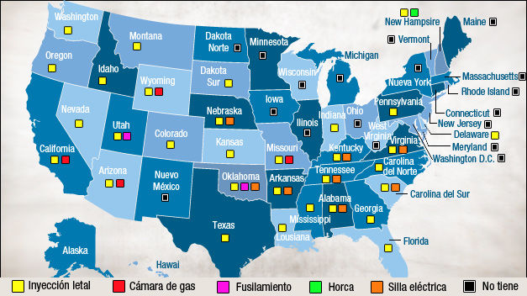
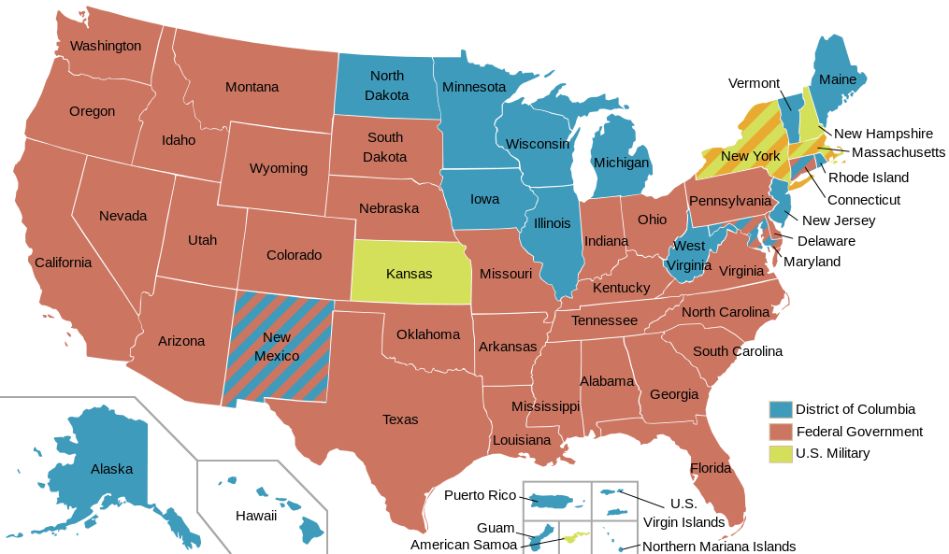

Slide 13


El último deseo de los condenados
http://fress.co/11-platos-de-comida-que-fueron-el-ultimo-deseo-de-condenados-a-muerte/

Slide 14
fuentes
http://www.amnistiacatalunya.org/edu/es/historia/pm.html
http://www.juridicas.unam.mx/publica/librev/rev/derhum/cont/46/pr/pr33.pdf
http://www.eldiarioargentino.com/359312-Pena-de-muerte-II.note.aspx

